Slide 1



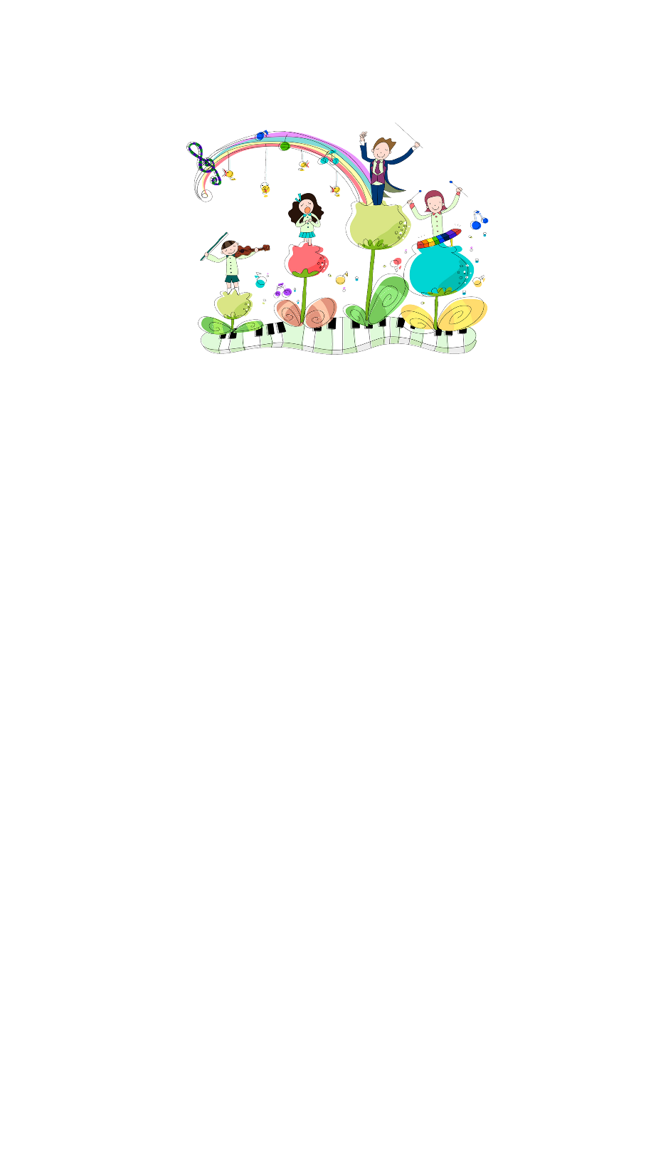


Bài 22
PHÉP TRỪ (CÓ NHỚ) SỐ CÓ HAI CHỮ SỐ
CHO SỐ CÓ MỘT CHỮ SỐ
Tiết 5: Luyện tập

Slide 2








Mục tiêu
Text
Text
Text

Slide 3

1
Tính:
Số bị trừ | 83 | 70 | 47 | 80 | 50
Số trừ | 38 | 25 | 28 | 52 | 30
Hiệu
45
45
19
28
20
?
?
?
?

Slide 4
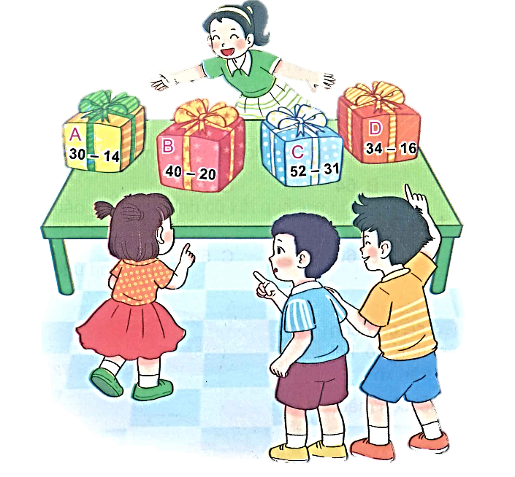
Biết:
- Hộp quà đựng vở là hộp quà ghi phép tính có kết quả lớn nhất.
- Hộp quà đựng bút là hộp quà ghi phép tính có kết quả bé nhất.
Hỏi hộp quà nào đựng vở, hộp quà nào đựng bút?
2
21
Hộp quà ghi phép tính có kết quả lớn nhất là: C
Hộp quà ghi phép tính có kết quả bé nhất là: A
18
16
20
Hộp quà C đựng vở.
Hộp quà A đựng bút.

Slide 5
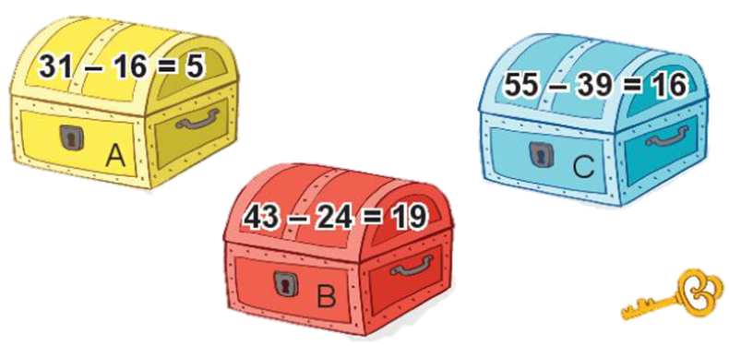


3
Chìa khoá mở được chiếc hòm ghi phép tính đúng nhưng không mở được chiếc hòm màu xanh. Chìa khoá mở được chiếc hòm nào?
Chìa khoá mở được chiếc hòm B. 43 – 24 = 19

Slide 6

4
Một đàn gà có 32 con gồm gà trống và gà mái, trong đó có 26 con gà mái. Hỏi đàn gà có bao nhiêu con gà trống?
  Tóm tắt
32 con gà trống và gà mái
26 con gà mái
? Con gà trống
  Bài giải
  Đàn gà có số con gà trống là:
  32 – 26 = 6 (con gà)
  Đáp số: 6 con gà trống

Slide 7
Củng cố - dặn dò
Rèn kĩ năng trừ có nhớ số có hai chữ số cho số có hai chữ số
Xem trước bài sau :
“Luyện tập chung” trang 95”

Slide 8
Tạm biệt và hẹn gặp lại
các con vào những tiết học sau!

